Slide 1
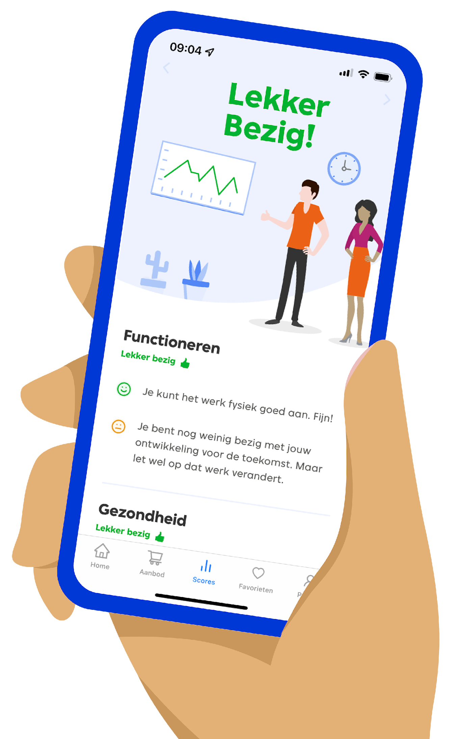

Lekker Bezig
Kick off
Lekker Bezig!
  Het programma dat medewerkers activeert

Slide 2

Programma kick off bij
<Naam werkgever>
  Voorstellen
  Waarom Lekker Bezig bij <Naam werkgever>
  Wat is Lekker Bezig?
  Hoe werkt Lekker Bezig?
  Vragen? Stel ze gerust!

Slide 3
Waarom Lekker Bezig?

Slide 4
Lekker Bezig bij
<Naam werkgever>?
  Toelichting < Naam Werkgever >

Slide 5
Wat is lekker Bezig?

Slide 6


Persoonlijke ontwikkeling en vitaliteit doen we samen
Op de krappe arbeidsmarkt willen wij graag een goede werkgever zijn.
Werk verandert in hoog tempo. Dat maakt de ontwikkeling van jou als medewerker cruciaal.
Verzuim is vandaag de dag vaak stress-gerelateerd.
We moeten steeds langer doorwerken tot pensioen.
Dat vraagt veel van jou als medewerker.

Slide 7



Lekker Bezig:
makkelijk aan de
slag met jouw persoonlijke ontwikkeling

Slide 8

Zo kijken wij naar je ontwikkeling en welzijn
Loopbaan en mobiliteit
Leren en ontwikkelen
Hoe hou je plezier in je werk?
Hulp bij loopbaanvragen
Arbeidsmarktkansen
Talent en ontwikkelmogelijkheden
Zinvol werk
Competenties
Persoonlijke ontwikkeling
Vakkennis en nieuwe vaardigheden
Samenwerken & leiderschap
Efficiënt en toekomstgericht werken
Gezondheid en vitaliteit
Werk – Privé
Gezonde leefstijl
BRAVO thema’s
Werkvermogen
Mentale weerbaarheid
Sociaal en samenwerken
Financiële fitheid
Mantelzorg
Werk privé balans
Familie, gezin en relaties

Slide 9
Hoe werkt Lekker Bezig?

Slide 10
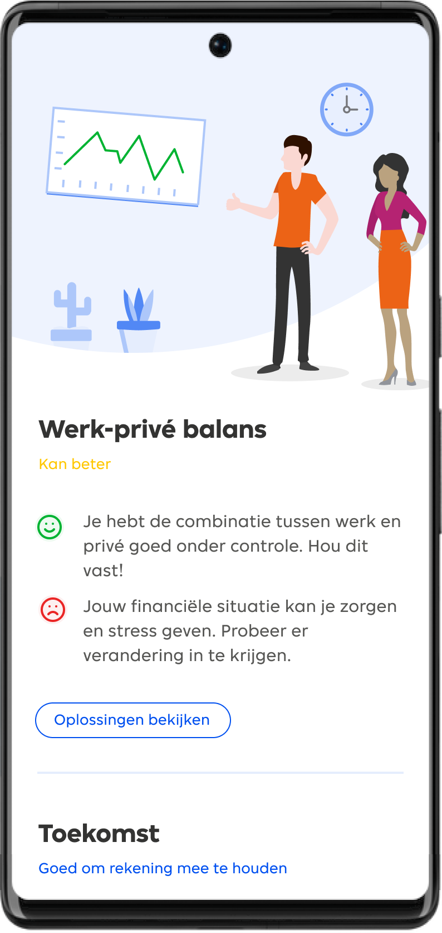
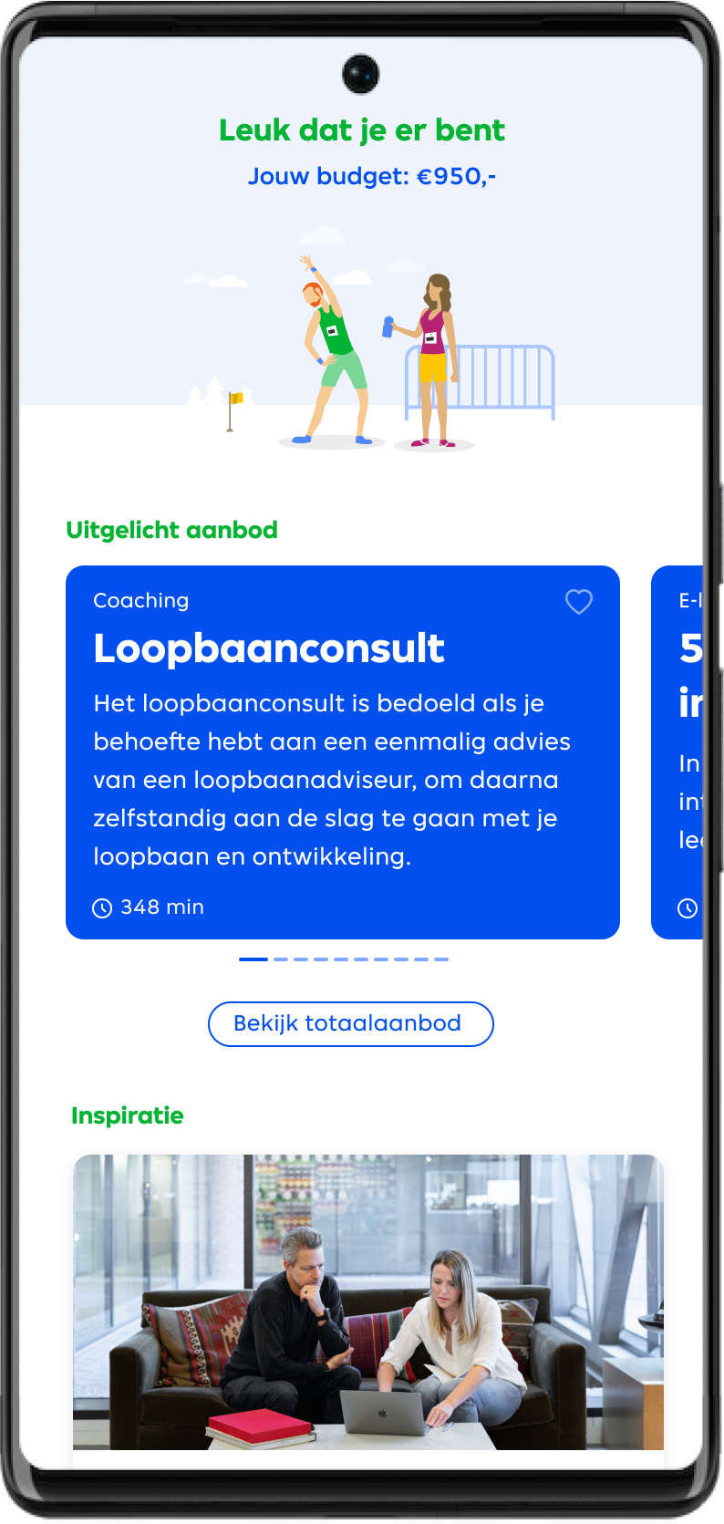
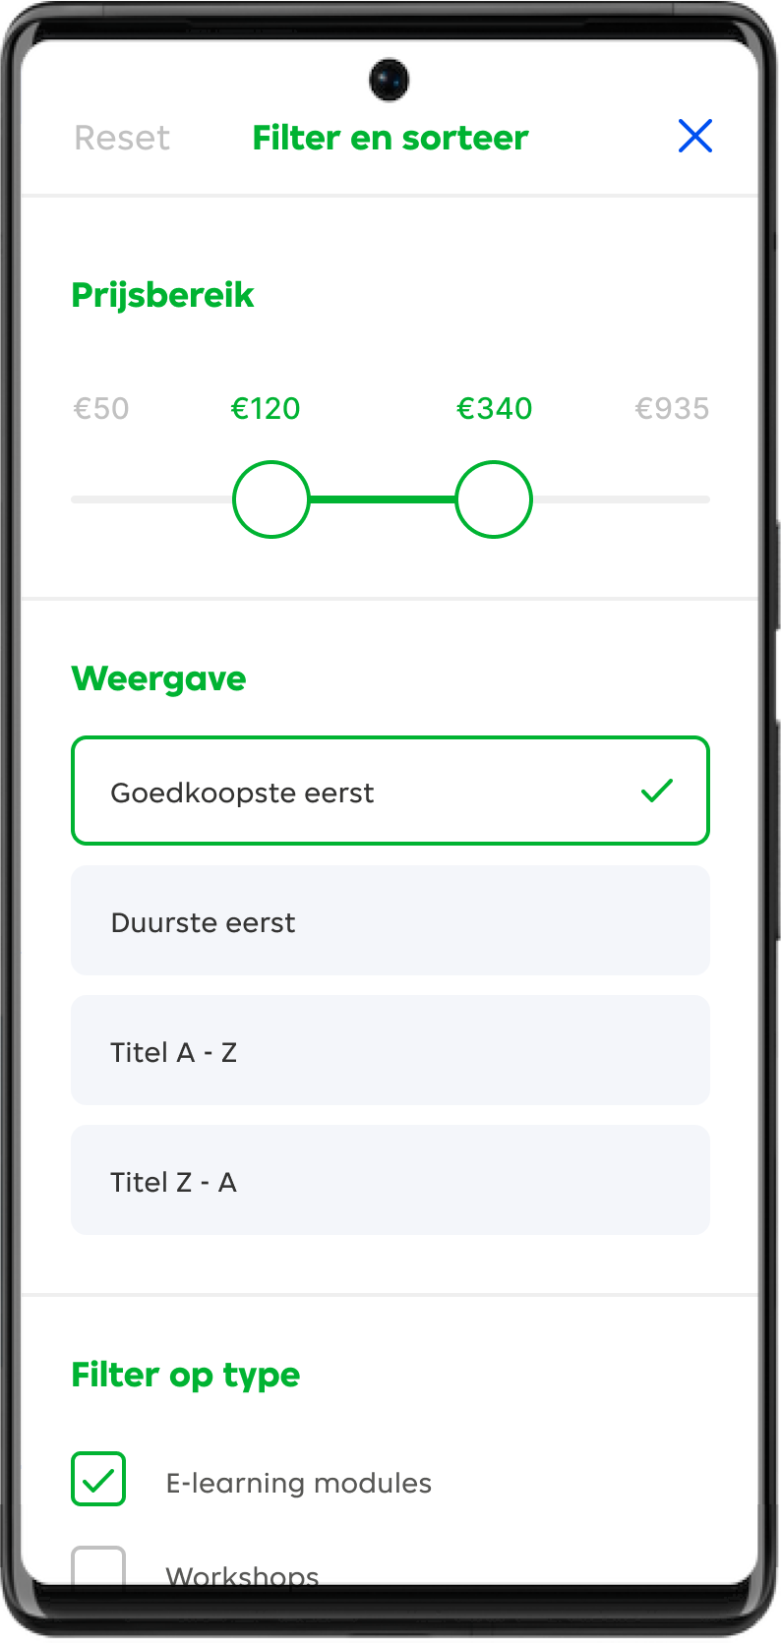
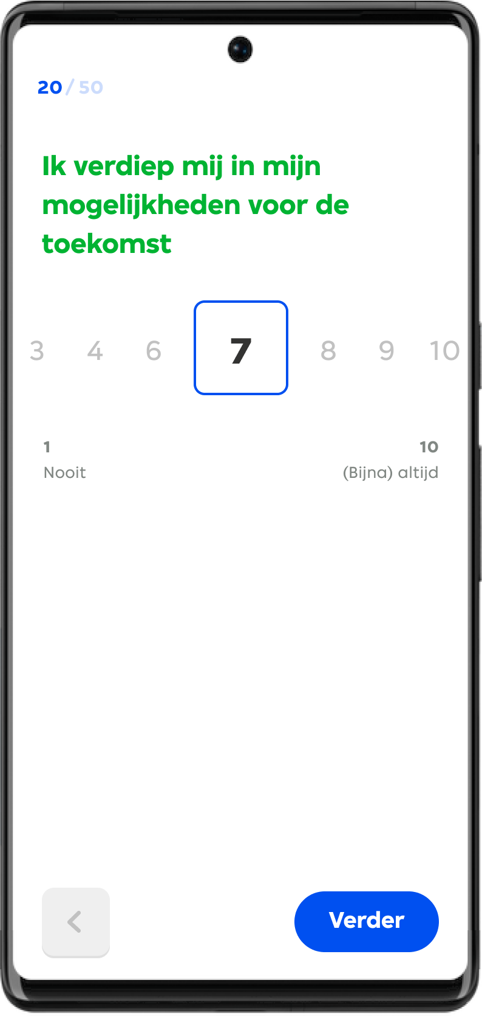
Lekker Bezig werkt zo
Aan de slag
Je kiest zélf een oplossing (opleiding of coaching van jouw keuze). Je hebt dus geen goedkeuring nodig van je leidinggevende.
Oplossingen die bij jou passen
Je ontvangt suggesties voor oplossingen op basis van de uitkomst van jouw vragenlijst.
4
3
1
2
Hoe sta je ervoor?
Vul de vragenlijst in en zie hoe je ervoor staat: gezondheid, werk-privé, huidig werk en de toekomst.
Tips en inspiratie
Via artikelen, e-mails en pushberichten krijg je tips en inspiratie. Vragen kun je per mail stellen.

Slide 11
Lekker Bezig bij <Naam werkgever>?
Loopbaan en mobiliteit
Leren en ontwikkelen
Loopbaan coaching
Talentenscan
Training werkgeluk
Verbeter je huidig functioneren
NLP
Coachingsvaardigheden
Persoonlijk leiderschap
Loopbaan APK
Life Safari
Persoonlijke effectiviteit
Lean Sixma
Communiceren & Beinvloeden
Werken met plezier
Focus op je pensioen
Functioneren in de toekomst
Leergang leiderschap
Positieve psychologie
Training assertiviteit
Mijn passie
Personal branding
Later als ik
groot ben
MS Office
Feedback geven
Zakelijk Engels en Nederlands
Gezondheid en vitaliteit
Werk - Privé
Energiek in je werk
Verbeter je slaap
Fit met voeding
en bewegen
Timemanagement
Leren keuzes maken
Veerkracht
Gezondheidscheck
Mindful Walk & Run
Tabak van roken
Help, ik sta altijd aan!
Budget coaching
Mantelzorg
Weer op je gewicht
Vitaliteit en energie
Hey, Coach!
Thuiswerkhulplijn
Financiële fitheid
Grenzen stellen
Vitaal blijven op je werk
Mentaal optimaal
Vitaal in 8 weken
Work Life coaching
Kinderpsychologie
Werkplekcheck

Slide 12
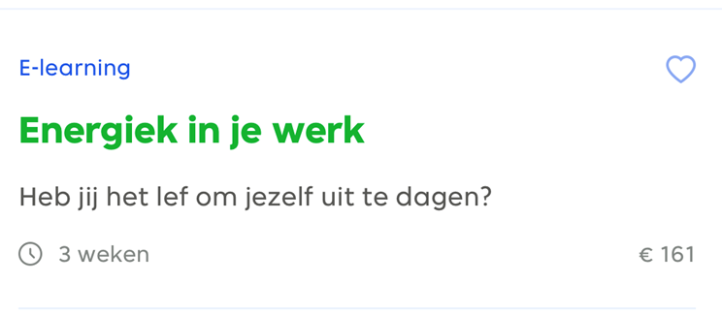
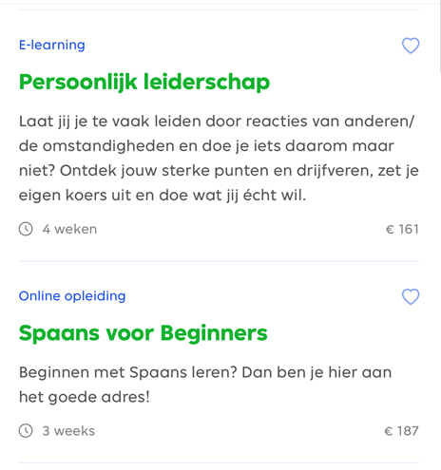
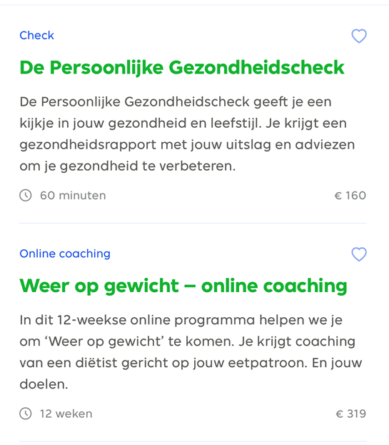
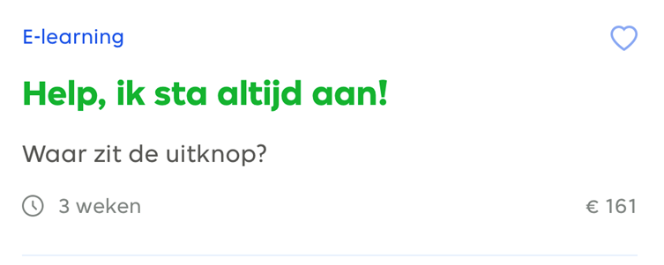
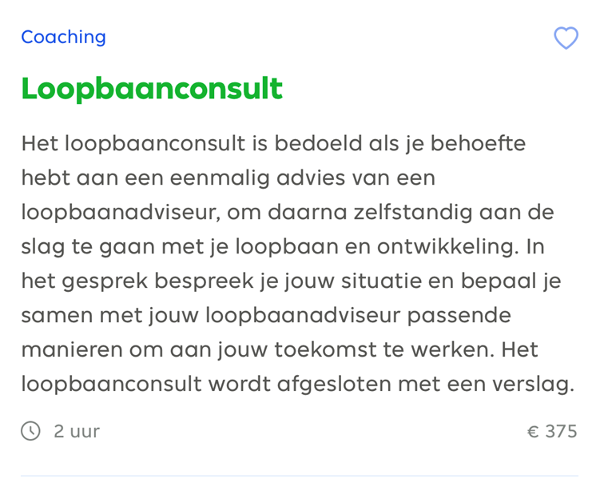
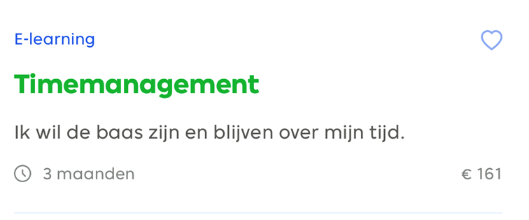
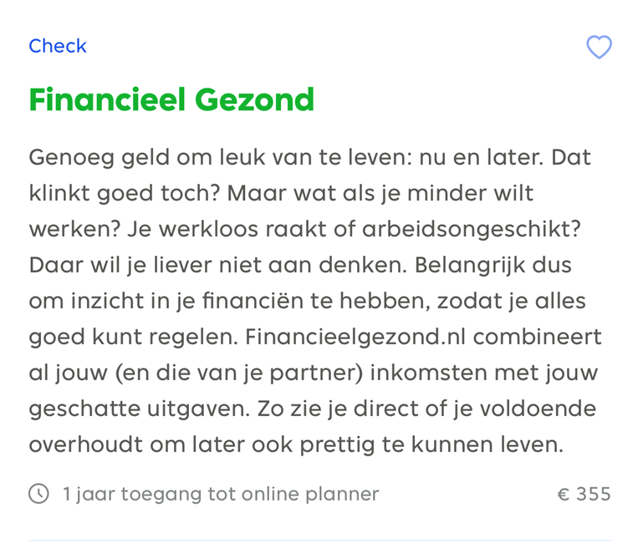

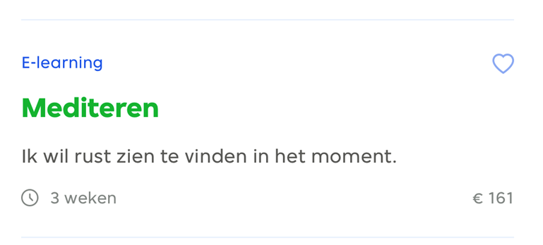
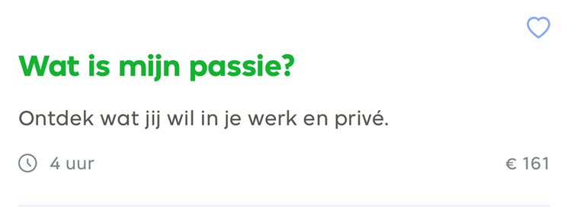
Voorbeelden van oplossingen
Loopbaan en mobiliteit
Leren en ontwikkelen
Gezondheid en vitaliteit
Werk - Privé

Slide 13















Onze partners

Slide 14




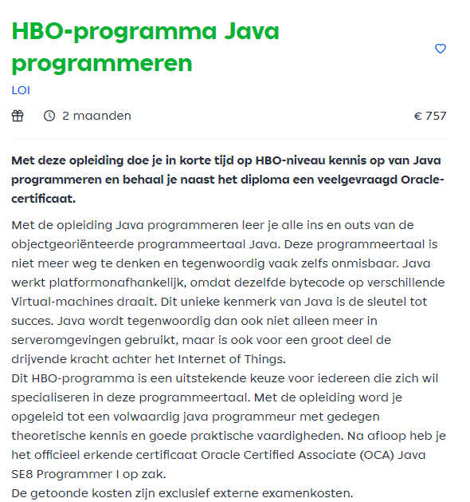
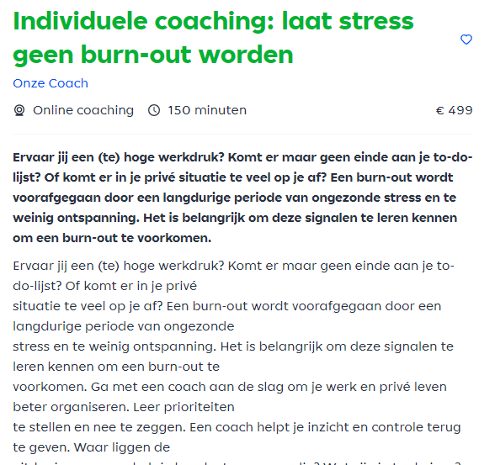

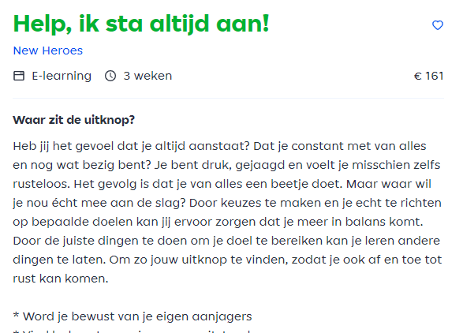
Trainingen, opleidingen of coaching; voor ieder wat wils

Slide 15
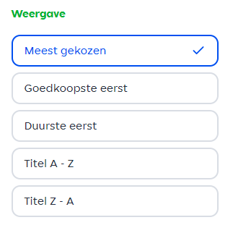
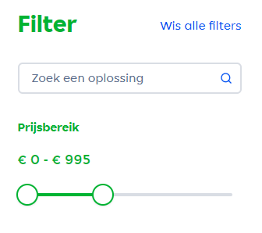
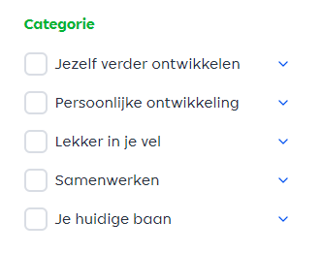
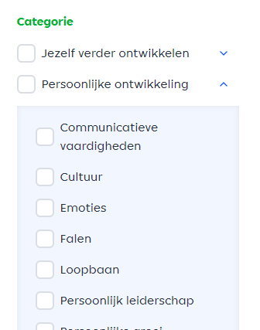
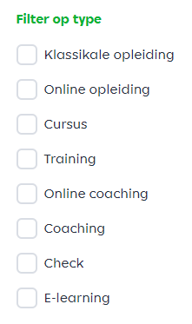
Filteropties in Lekker Bezig
>
>
Lekker Bezig! |
‹#›

Slide 16
Lekker Bezig bij <naam werkgever>

Slide 17
Lekker Bezig bij
<Naam werkgever>?
  Op <Datum toegang> toegang tot Lekker Bezig
  <bedrag> euro budget per jaar (op full time basis)
  <Meer bijzonderheden van de werkgever, bijvoorbeeld: budget kan opgespaard worden, kan verhoogd worden op aanvraag, etc>

Slide 18

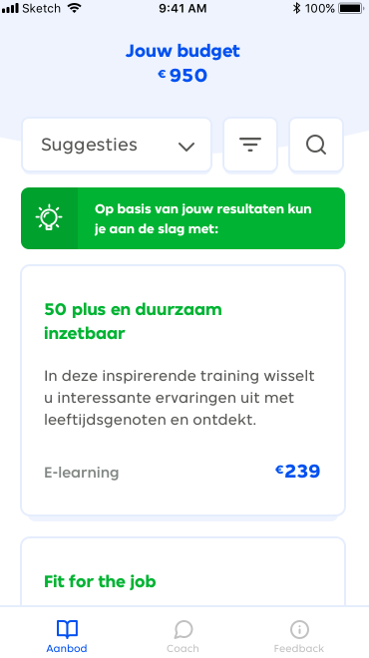

Feedback: voor iedereen heel belangrijk
Lekker Bezig nodigt jou graag uit om Lekker Bezig beter te maken!
Dat kan gaan over de volgende onderwerpen:
De manier waarop je bent geïnformeerd
Het gebruik van Lekker Bezig (wat zou jij anders doen)
Het aanbod in Lekker Bezig (zoeken, iets wat je mist)
Jouw persoonlijke suggesties
Lekker Bezig! |
‹#›

Slide 19


Contact met Lekker Bezig
Heb je vragen of lukt het niet om jouw account te activeren?
Neem eerst een kijkje op het help center: support.lekkerbezig.me
Als je liever met iemand spreekt, neem dan gerust via e-mail contact op met Lekker Bezig. Het Lekker Bezig team staat voor je klaar en helpt je graag.
E-mail Lekker Bezig: support@lekkerbezig.me
Lekker Bezig! |
‹#›

Slide 20
Bedankt voor jullie aandacht
Vragen?
Lekker Bezig!
  Het programma dat medewerkers activeert

